Slide 1
Образовательные терренкуры

Slide 2
Актуальность
В федеральном государственном образовательном стандарте дошкольного образования, утв. приказом Минобрнауки России от 17.10.2013 № 1155 (далее - ФГОС ДО), сформулированы требования к развивающей предметно-пространственной среде ДОО, делающие акцент на территории (участке), прилегающей к образовательной организации или находящейся на небольшом удалении от нее, приспособленной для реализации образовательной программы дошкольного образования и включающей материалы, оборудование и инвентарь для развития детей дошкольного возраста в соответствии с особенностями каждого возрастного этапа, охраны и укрепления их здоровья, учета и коррекции недостатков развития

Slide 3
Согласно ФГОС ДО развивающая предметно-пространственная среда
должна:
обеспечивать возможность общения и совместной деятельности детей ( в т. ч. детей разного возраста) и взрослых, двигательной активности дошкольников, а также возможности для уединения;
быть содержательно-насыщенной, трансформируемой, полифункциональной, вариативной, доступной и безопасной.
Трансформируемость пространства предполагает возможность изменений предметно-пространственной среды территории, прилегающей к ДОО, в зависимости от образовательной ситуации, в т. ч. от меняющихся интересов и возможностей детей.
Одним из способов создания единого образовательного пространства развития ребенка, включая прилегающую территорию, может являться организация центров познавательно-исследовательской деятельности на участке детского сада. Воспитатели разных возрастных групп, инструктор по физической культуре, методист (старший воспитатель) совместно разрабатывают несколько специальных образовательных маршрутов, или образовательных терренкуров, по территории ДОО разной категории сложности в зависимости от группы здоровья детей, их возраста, интересов.

Slide 4
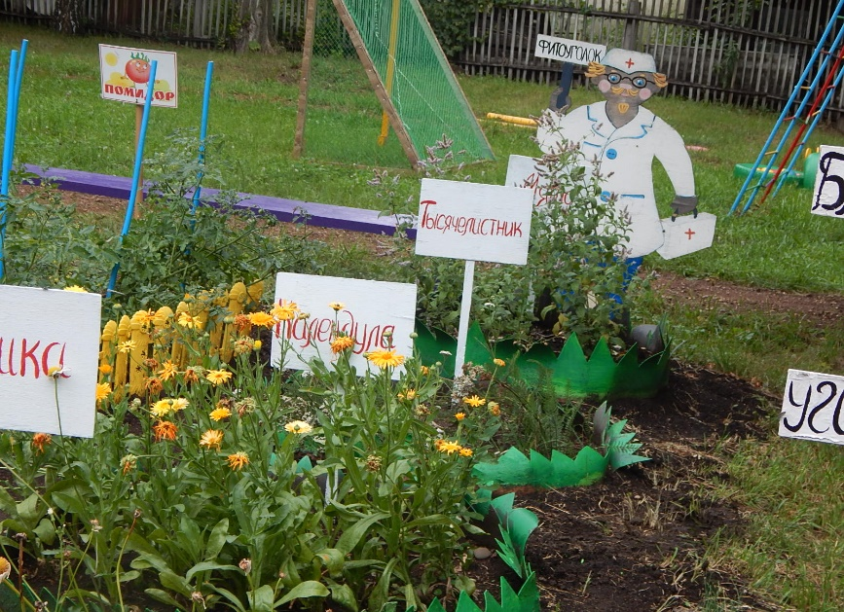
Образовательные терренкуры — это специально организованные маршруты для детей по территории ДОО с посещением зоны игр на асфальте, центров познавательно-исследовательской деятельности, прохождением экологических и оздоровительных троп

Slide 5
Задачами образовательного терренкура являются:
упражнение детей в основных движениях;
развитие у них выносливости, ловкости, координации движений, навыков самоорганизации;
воспитание любознательности, ответственного отношения к прогулкам на природе
Цель образовательного терренкура — оздоровление организма воспитанников, повышение уровня двигательной активности, познавательно-исследовательская деятельность детей и взрослых.

Slide 6
Терренкур (нем. terrain — местность, участок, территория, kur — лечение) — метод лечения дозированными по расстоянию, времени и углу наклона пешими восхождениями по размеченным маршрутам. Естественный терренкур лечит не только дозированной нагрузкой, но и общением с природой, чистым воздухом, психоэмоциональным комфортом. Терренкур способствует закаливанию организма, а красоты природы, спокойная обстановка создают предпосылки для снятия нервно-эмоционального напряжения.

Slide 7
Требования к организации образовательных терренкуров с детьми и соблюдению правил безопасности в ходе их проведения
примерные варианты маршрутов разрабатываются с учетом физической нагрузки, познавательного содержания, интересов детей, обсуждаются в процессе взаимодействия воспитателей и инструктора по физической культуре, утверждаются старшим воспитателем или методистом ДОО;
оборудование и атрибуты для организации спортивных, дидактических игр, самостоятельной деятельности дошкольников подбираются в соответствии с разработанными маршрутами с учетом интересов детей, времени года и погодных условий;
прогулки предусматривают контроль за соблюдением правильного дыхания, сохранение оптимальной нагрузки, результатом которой является появление у участников маршрута приятной усталости к концу пути;
одежда и обувь воспитанников для пеших прогулок должны соответствовать сезону года и погодным условиям;
обязательно наличие аптечки.

Slide 8
Маршрут терренкура
Маршрут терренкура разбивается на несколько «станций», или «домов». Каждая «станция» может иметь свое название: «Метеолаборатория», «В стране сказок», «Поляна богатырей», «Птичья столовая», Центр отдыха и т. д. При этом не все «дома» стационарны, расположение некоторых из них можно периодически менять. В жаркое летнее время может появиться «Дом Феи воды» (плескательница или надувной бассейн, самодельные брызгалки), осенью — лабиринт из сухих листьев, зимой — снежный лабиринт.

Slide 9
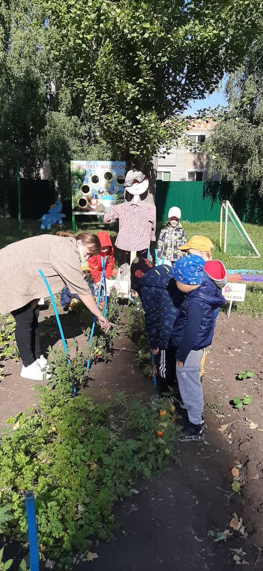
познавательно-исследовательская деятельность

Slide 10
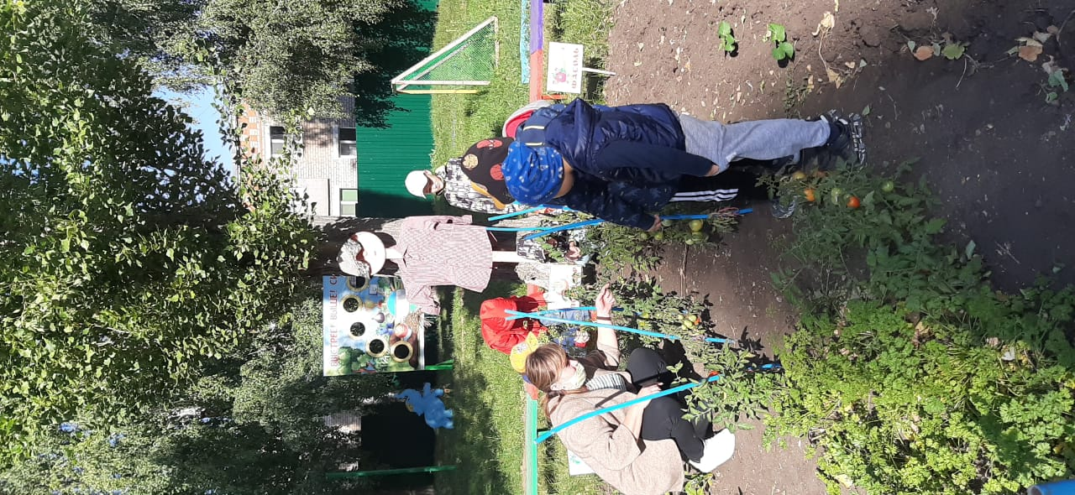
1-я остановка — «Цветочный сад: многолетние растения»
Дети рассматривают то, что находится на участке, называют знакомые цветы, в зависимости от времени года рассказывают, как за ними нужно ухаживать.

Slide 11
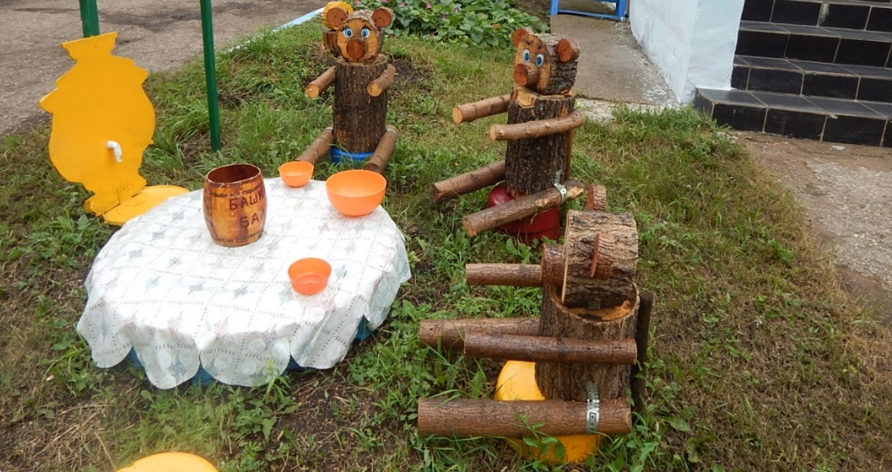
Содержание терренкура зависит от выбранной тематики, времени года и погоды. В пешие прогулки педагоги могут включить познавательные беседы, наблюдения за насекомыми, птицами, растениями, сбор природного материала, знакомые детям подвижные и дидактические игры, игры на внимание, спортивные игры, комплекс оздоровительных физических упражнений.

Slide 12
Структура пеших прогулок
Структура пеших прогулок предполагает:
сбор и движение до следующей точки маршрута;
остановку, привал, познавательно-исследовательскую деятельность детей и взрослых;
комплекс оздоровительных игр и физических упражнений;
самостоятельную деятельность детей;
сбор и возвращение в группу.

Slide 13
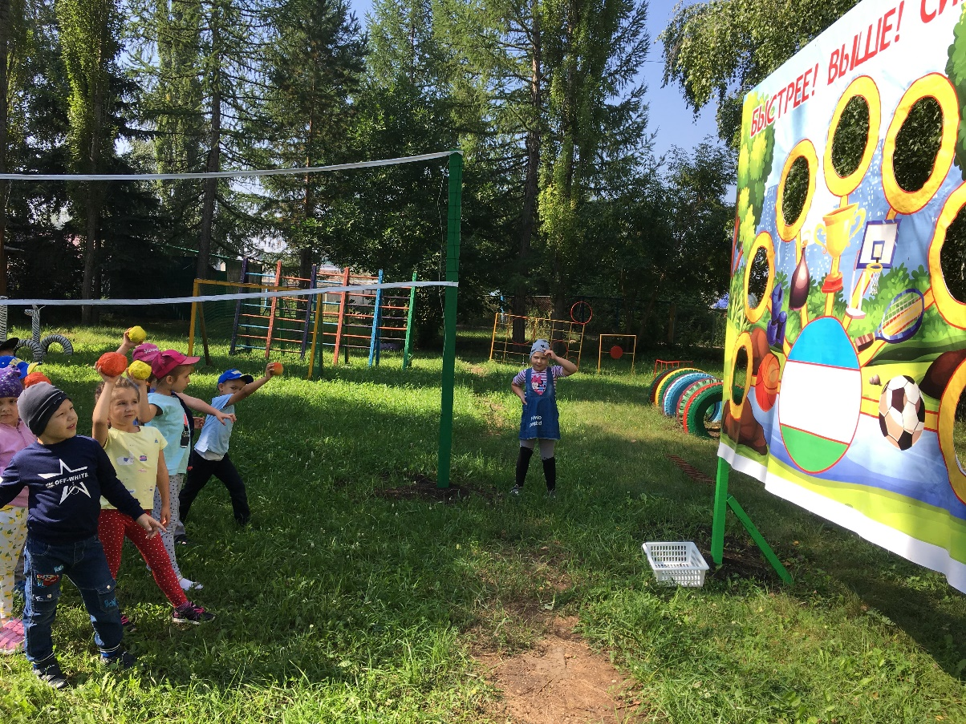
Остановка — «Будущие олимпийцы»
Во время этой остановки на спортивной площадке воспитатель или инструктор по физической культуре организует игры с дошкольниками и физкультминутки². Время остановки — 30 мин.

